Slide 1

02.03.2026
VaCT 2 - Cvičenie 3
AWS CloudFormation – EC2 instances & EC2 autoscaling & load balancing
Ing. Maroš Pekár
Ing. Ján Čáni
mpekar@ohpen.com
jcani@ohpen.com
Notes:
1

Slide 2
AWS CloudFormation – EC2 instances & EC2 autoscaling & load balancing
Obsah
Vytvorenie Security Groups
Vytvorenie Key Pair (pre SSH)
Vytvorenie EC2 inštancií (public a private)
Port forwarding pre SSH a HTTP
Vytvorenie EC2 Launch Configuration
Vytvorenie EC2 AutoScaling Group
Vytvorenie EC2 Load Balancer & Target Group

Slide 3
AWS CloudFormation – EC2 instances & EC2 autoscaling & load balancing
Úloha 1
znova si vytvorte CF stack "basic-network" s VPC, subnets, internet GW & NAT GW, ..., avšak s doplnenou časťou Outputs (https://github.com/mpekar/vact-2026-cv3)
dané výstupné hodnoty budeme využívať v novom CF stack-u
Outputs:
VpcId:
Value: !Ref Vpc
Export:
Name: !Sub ${AWS::StackName}-VpcId
VpcCidr:
Value: !Ref VpcCidr
Export:
Name: !Sub ${AWS::StackName}-VpcCidr
...

Slide 4
AWS CloudFormation – EC2 instances & EC2 autoscaling & load balancing
Úloha 2
vytvorte nový CF stack s názvom "ec2", ktorý bude mať nasledovné prostriedky (resources):
SecurityGroupForPublicInstances (AWS::EC2::SecurityGroup)
povoliť SSH pre vašu public IPv4 v smere Ingress
povoliť HTTP, HTTPS pre celý svet v smere Egress
SecurityGroupForPrivateInstances
povoliť SSH, HTTP len pre VPC IPv4 CIDR v smere Ingress
povoliť HTTP, HTTPS pre celý svet v smere Egress
pre hodnoty, ktoré môžeme vytiahnúť z výstupov "base-network" stack-u je vhodné pouziť funkciu Fn::Import
Tip: pozor na FromPort a ToPort - nejedná sa o dst a src porty, ale len o možnosť povoliť rozsah portov
Tip: skrátený jednoriadkový zápis:
SecurityGroupIngress:
- { IpProtocol: tcp, FromPort: 80, ToPort: 80, CidrIp: { Fn::ImportValue: !Sub '${NetworkStackName}-VpcCidr' }, Description: 'HTTP – VPC' }

Slide 5
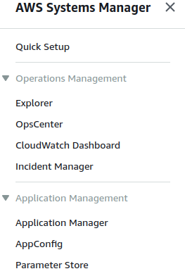
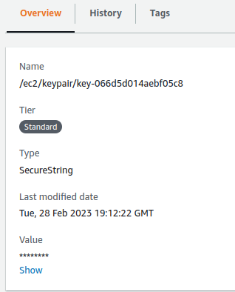
AWS CloudFormation – EC2 instances & EC2 autoscaling & load balancing
Úloha 3
aktualizujte CF stack s názvom "ec2" a pridajte nasledovné prostriedky (resources):
SSHKeyPair (AWS::EC2::KeyPair)
typ: rsa
privátny kľúč v pem formáte nájdete v AWS console -> Systems Manager -> Parameter Store pod názvom '/ec2/keypair/{key_pair_id}' a zobrazíte pomocou Show Value
Linux/Mac - kľúč si skopírujte do súboru .pem a zmeňte mu práva (chmod 400)
Windows – PuTTy - kľúč si treba skonvertovať do .ppk formátu (PuTTyGen)

Slide 6
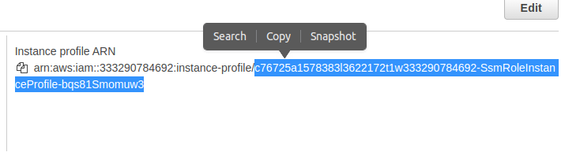
AWS CloudFormation – EC2 instances & EC2 autoscaling & load balancing
Úloha 4
aktualizujte CF stack s názvom "ec2" a pridajte nasledovné prostriedky (resources):
PublicInstanceA (AWS::EC2::Instance)
využite vopred pripravené parametre (ImageId, InstanceType, IamInstanceProfileName)
IamInstanceProfileName si nájdete v AWS Console -> IAM -> Roles -> AmazonSSMRoleForInstancesQuickSetup
Availability Zone = A (index 0 pri použití funkcií Fn::Select a Fn::GetAZs)
využite vytvorenú security group SecurityGroupForPublicInstances a SSHKeyPair
BlockDeviceMappings:
- DeviceName: /dev/xvda
Ebs:
VolumeType: gp2
VolumeSize: 30
Encrypted: true

Slide 7
AWS CloudFormation – EC2 instances & EC2 autoscaling & load balancing
Úloha 5
aktualizujte CF stack s názvom "ec2" a pridajte nasledovné prostriedky (resources):
PrivateInstanceA a PrivateInstanceB (Private subnet B)
rovnaké vlastnosti (properties) ako Public inštancia, okrem:
Security group
Subnet
UserData – nainštalujeme httpd balík
a samozrejme Tag Name
UserData:
Fn::Base64:
|
#!/bin/bash
yum -y update
yum -y install httpd
systemctl enable httpd
systemctl start httpd

Slide 8
AWS CloudFormation – EC2 instances & EC2 autoscaling & load balancing
Úloha 6
pripojte sa na Public inštanciu pomocou SSH ako ec2-user (použite svoj privátny kľúč)
povoľte IP forwarding
pomocou iptables (table nat) nastavte port forwarding pre SSH a HTTP na privátne inštancie
2222 --> 22 privátnej inštancie A
2223 --> 22 privátnej inštancie B
8080 --> 80 privátnej inštancie A
8081 --> 80 privátnej inštancie B
Pozor! Do PREROUTING pravidla nedávajte dst IP public IP danej inštancie (AWS robí v pozadí taktiež NAT z public Elastic IP na privátnu IP našej public inštancie)
do POSTROUTING môžete dať presný source preklad alebo jednoduchšie len 1 pravidlo tzv. MASQUARADE
pridajte aj príslušné pravidlá do security groups...
# echo 1 > /proc/sys/net/ipv4/ip_forward

Slide 9
AWS CloudFormation – EC2 instances & EC2 autoscaling & load balancing
Úloha 6 – pokr.
pridajte aj príslušné pravidlá do security groups
2222, 2223, 8080, 8081 do Public SG v Ingress smere pre vašu public IP
22 do Public SG v Egress smere pre VPC CIDR
privátna SG by mala byť už pripravená (povolené 22 v Ingress smere pre VPC CIDR)

Slide 10
AWS CloudFormation – EC2 instances & EC2 autoscaling & load balancing
Úloha 7
otestujte pripojenie na privátne inštancie pomocou SSH (porty 2222 a 2223)
otestujte webstránky privátnych inštancií pomocou browser-a (8080 a 8081)
môžete skúsiť aj pripojenie pomocou AWS SSM Session Manager agenta na akúkoľvek inštanciu AWS EC2 Console -> Instance -> Connect -> Session Manager (alternatíva k SSH, vhodné ak by ste sa napríklad "odstrihli" od SSH, ale aj ďalšie výhody)

Slide 11
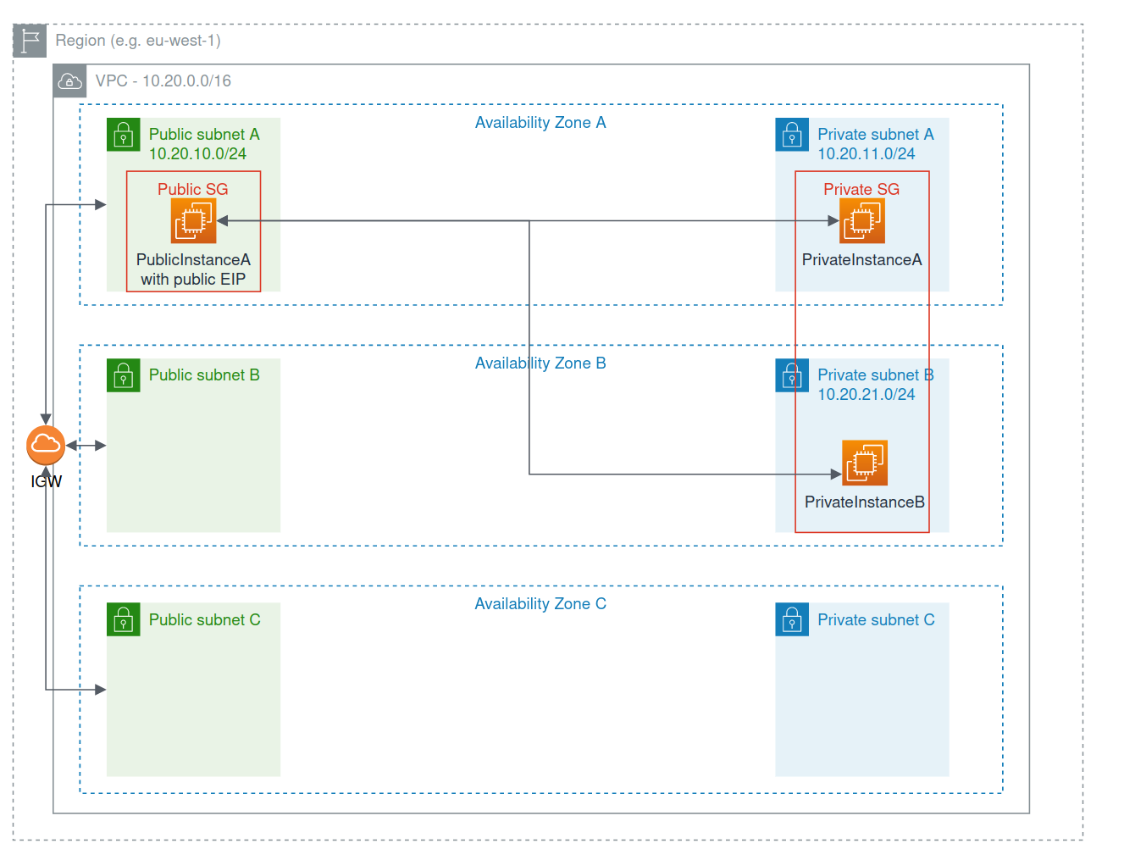
AWS CloudFormation – EC2 instances & EC2 autoscaling & load balancing

Slide 12
AWS CloudFormation – EC2 instances & EC2 autoscaling & load balancing
Úloha 8
aktualizujte CF stack s názvom "ec2" a
odstráňte PrivateInstanceA a PrivateInstanceB (napr. zakomentovať ctrl + / )
pridajte PrivateLaunchConfiguration (AWS::AutoScaling::LaunchConfiguration)
vlastnosti (properties) budú ako privátne inštancie
UserData si však skopírujte z https://github.com/mpekar/vact-2026-cv3 (PHP webstránka)
pridajte PrivateAutoScalingGroup (AWS::AutoScaling::AutoScalingGroup)
property VPCZoneIdentifier (v podstate Subnet) - použite všetky 3 privátne (ABC)
ak pridávate tagy, tak okrem Key Value musí byť aj PropagateAtLaunch (true/false)
LaunchConfigurationName bude práve vytvorený PrivateLaunchConfiguration
zvyšok bude:
MinSize: 2 MaxSize: 4 DesiredCapacity: 2 HealthCheckType: ELB HealthCheckGracePeriod: 60
Tags:
- Key: Project
Value: PrivateInstanceFromASG
PropagateAtLaunch: true

Slide 13
AWS CloudFormation – EC2 instances & EC2 autoscaling & load balancing
Úloha 9
aktualizujte CF stack s názvom "ec2" a pridajte:
PrivateTargetGroup (AWS::ElasticLoadBalancingV2::TargetGroup)
predstavuje backend cieľové body pre load-balancers (inštancie, scaling groups, …)
doplňte do ASG property TargetGroupARNs s odkazom na PrivateTargetGroup
VpcId:
Fn::ImportValue: !Sub "${NetworkStackName}-VpcId"
Protocol: HTTP
Port: 80
HealthCheckProtocol: HTTP
HealthCheckPort: 80
HealthCheckPath: '/index.html'
HealthCheckIntervalSeconds: 20
HealthCheckTimeoutSeconds: 10
HealthyThresholdCount: 2
UnhealthyThresholdCount: 3
Matcher:
HttpCode: 200

Slide 14
AWS CloudFormation – EC2 instances & EC2 autoscaling & load balancing
Úloha 10
aktualizujte CF stack s názvom "ec2" a pridajte:
PublicApplicationLoadBalancer (AWS::ElasticLoadBalancingV2::LoadBalancer)
nový vstupný bod k privátnym serverom (ALB má public IPs)
použite všetky 3 subnets (ABC) a public SG
PublicALBListenerHTTP (AWS::ElasticLoadBalancingV2::Listener)
zadajte Protocol aj Port a zlinkujte s PublicApplicationLoadBalancer
DefaultActions bude jednoduchý forward na našu PrivateTargetGroup
ďalšie pravidlá nad rámec DefaultActions možete robiť pomocou jedného alebo aj viacerých AWS::ElasticLoadBalancingV2::ListenerRule (header based, host based, path based, …)
DefaultActions:
- Type: forward
ForwardConfig:
TargetGroups:
- TargetGroupArn: !Ref PrivateTargetGroup
Type: application
Scheme: internet-facing
IpAddressType: ipv4

Slide 15
AWS CloudFormation – EC2 instances & EC2 autoscaling & load balancing
Úloha 11
otestujte pripojenie na náš server pomocou public DNS mena nášho public ALB (AWS Console -> EC2 -> Load Balancers -> náš ALB -> DNS name)
URL path bude /mompopcafe/index.php
refresh stránky spôsobí, že budeme presmerovaní na druhú inštanciu (viď. Server Info na stránke) - implicitne LB distribuuje požiadavky na inštancie štýlom "round-robin", ak nemáme zapnutú "sticky-sessions" funkcionalitu

Slide 16
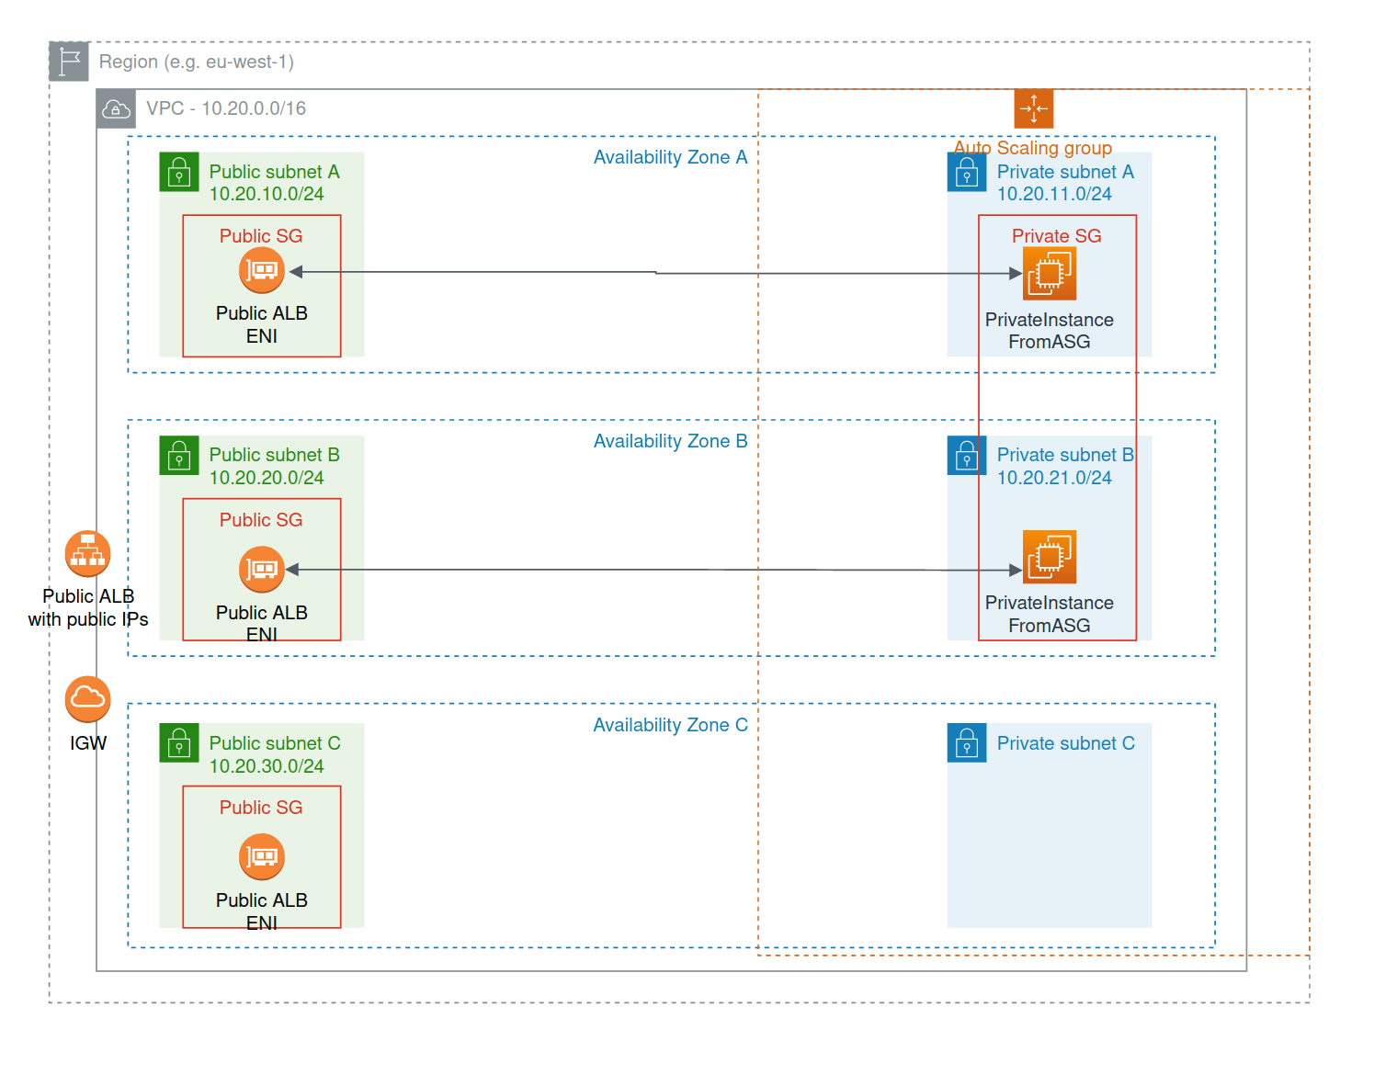
AWS CloudFormation – EC2 instances & EC2 autoscaling & load balancing
príklad pre prípad, kedy ASG DesiredCapacity = 2 (v AZ A a B)
Public ALB má v každej public subnet svoje sieťové rozhranie (ENI – Elastic Network Interface)
ALB sa na dané inštancie pozerá ako na Target Group (pozn. TG nie je vyznačená na obrázku)
ASG sme však prepojili s danou TG, čiže zmena stavu, resp. rozmiestnenia inštancií v ASG sa premietne dynamicky aj v TG

